Slide 1
ポケモン作品
ルナ・ミクブライド

Slide 2
大切な言葉
宣伝（せんでん）：Advertising/Marketing
倣う（ならう）：To Emulate/Imitate
存在証明（そんざいしょうめい）：Proof of Existence
Words I use interchangeably for 作品：グッズ、商品（しょうひん）

Slide 3
研究方法
基本的な宣伝研究の環境（かんきょう）を倣（なら）います。
➞作品の存在証明
➞インタビューした人の意見
➞自分の考え

Slide 4
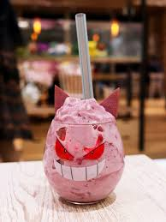
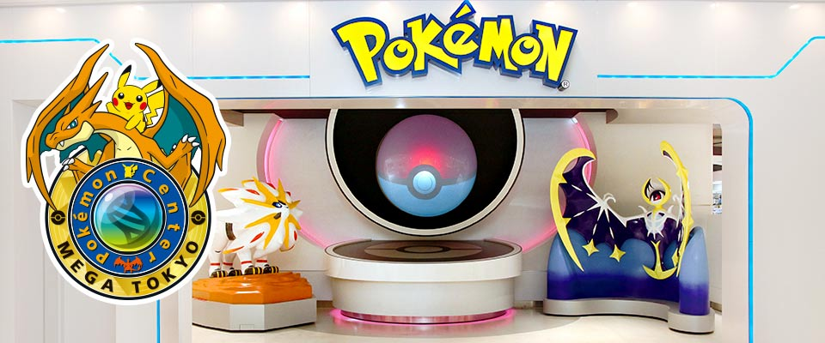
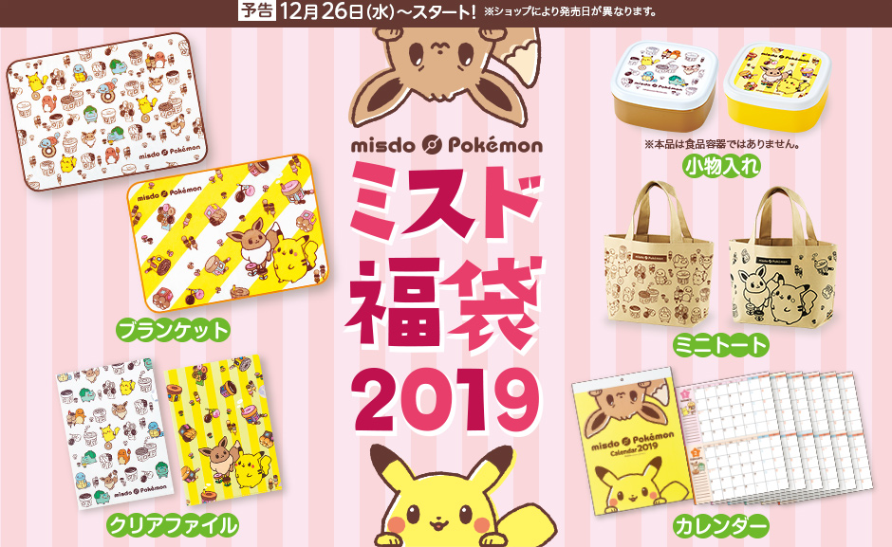
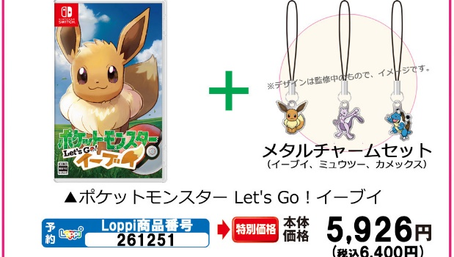
すごい例

Slide 5
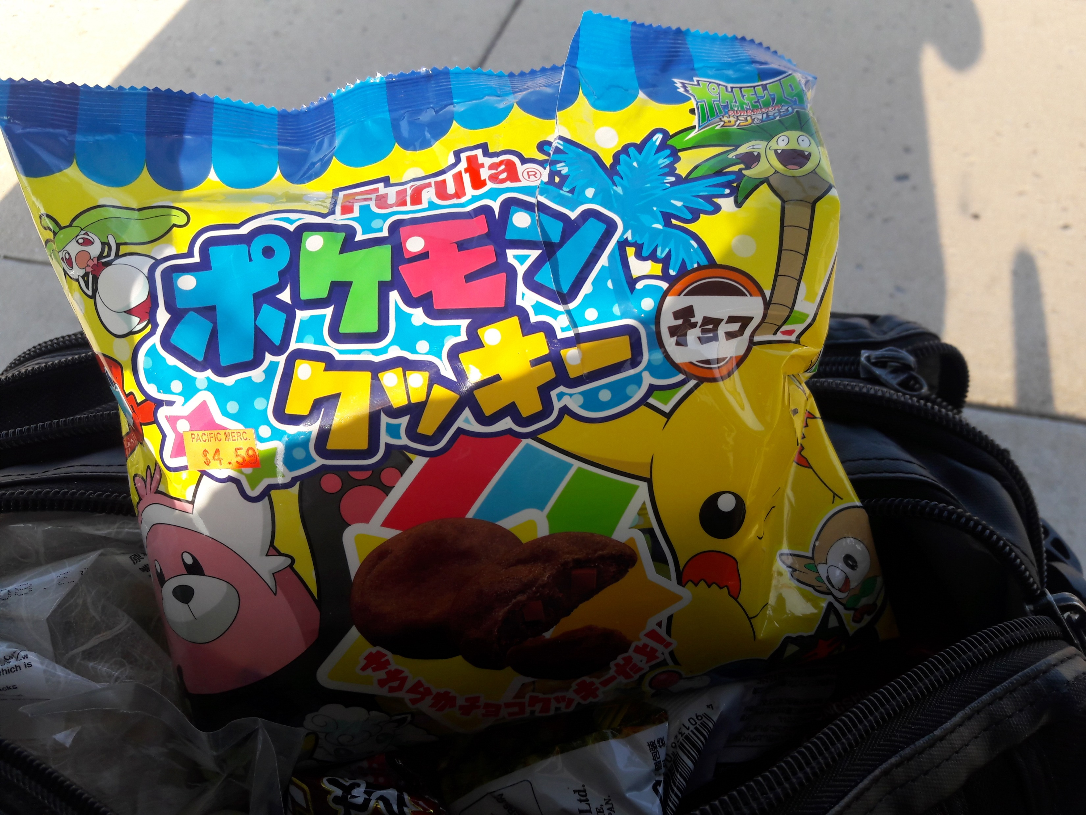
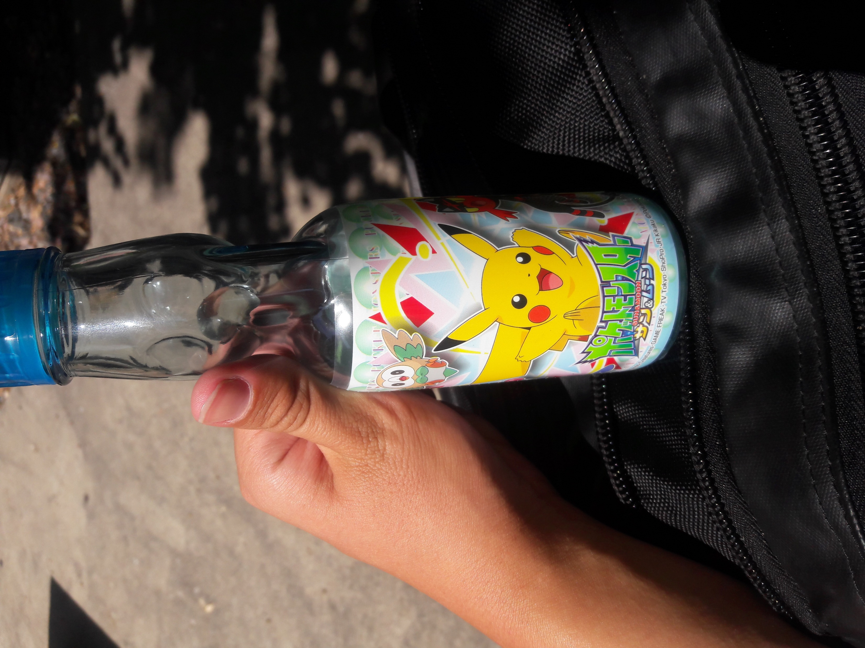
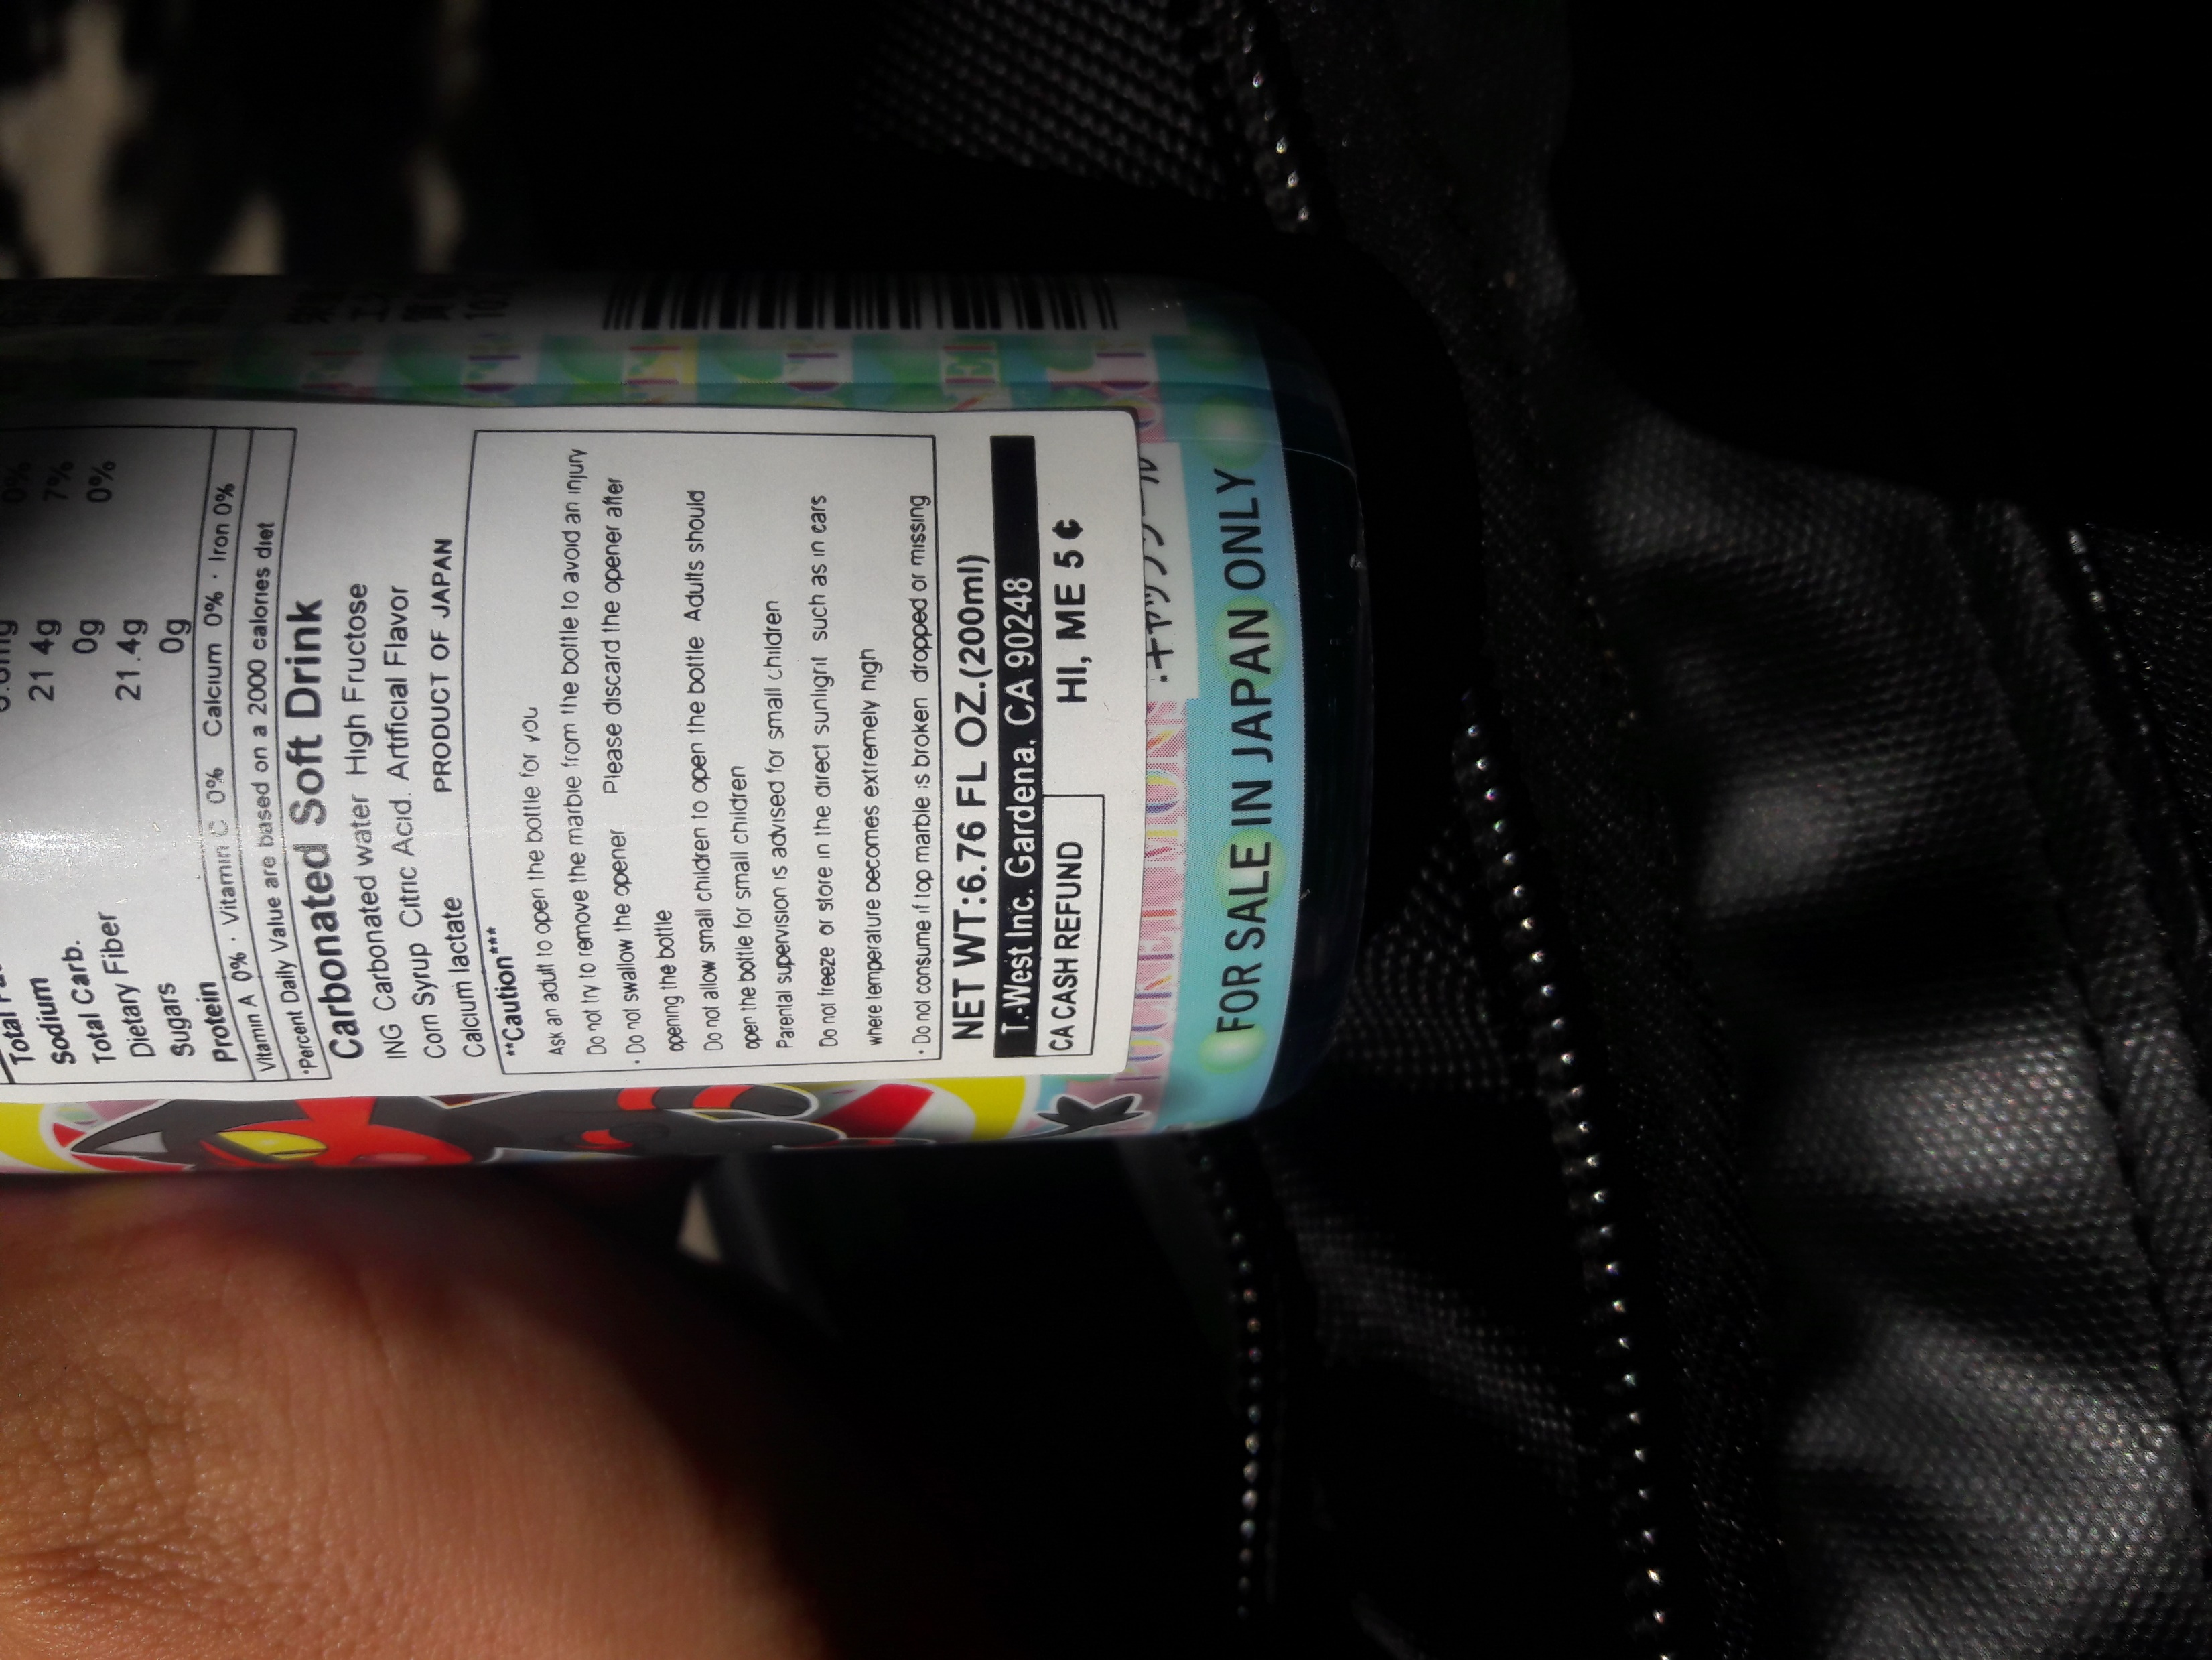
自分の写真（8月）

Slide 6
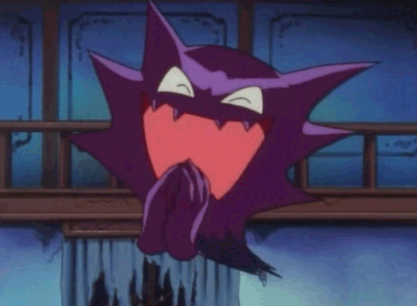
インタビュータイム！
面白いグッズが存在しますか。
はい

Slide 7
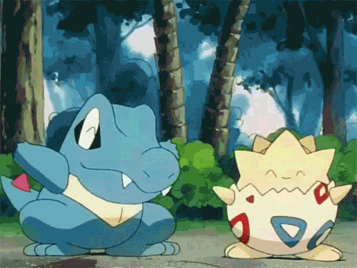
人
「Keita」
「Haruka」
HelloTalk に見つけました

Slide 8
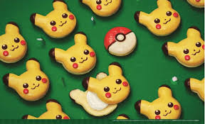
四つの質問
ポケモンが好きですか
どんなポケモングッズを気がつきますか
効果的な宣伝ですか
社会にはいいですか

Slide 9
結果
両人はあまり好きではない
両人はたくさん例を上げました
「Haruka」はたくさんイメージを送りました。
両人は効果的と思いました
「Keita」は子供に対して思っていました
両人は社会にはいいと思いました

Slide 10
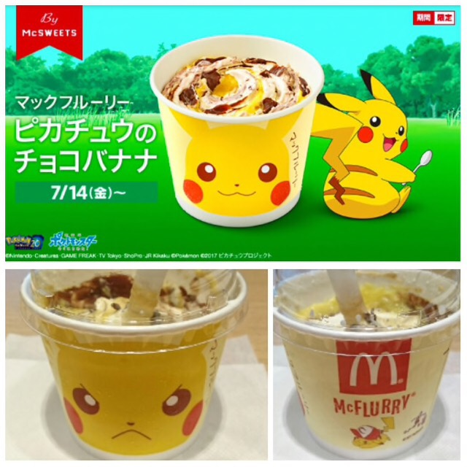
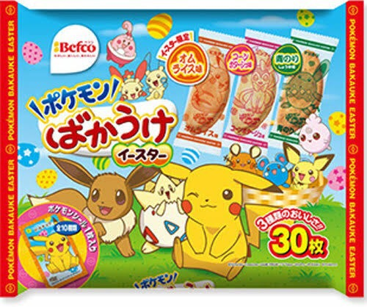
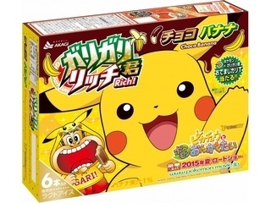
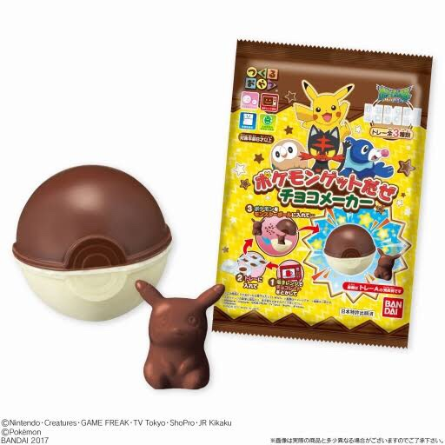
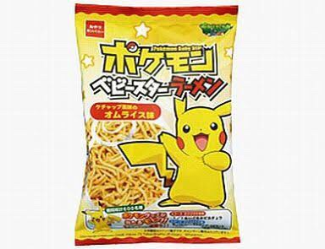
「Haruka」のイメージ

Slide 11

大きいな面白い点
探せずに、多数の例を上げました
好きではなくても、いい点を探しました

Slide 12
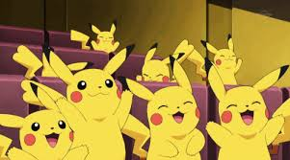
質問がありますか。

Slide 13
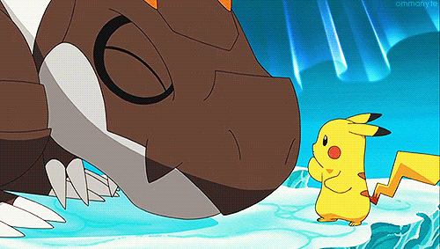
ありがとうございました！

